Slide 1

Název školy | Základní škola a mateřská škola, Jetřichov, okres Náchod
Autor | Hana Krejčová
Datum | 3.9.2012
Název | VY_52_INOVACE_34_vzduch
Ročník | 3.,4.
Číslo projektu | CZ.1.07/1.4.00/21.0835

Slide 2
Anotace:
Materiál slouží jako opora výkladu na dané téma.
Shrnuje základní informace.
Žáci pracují samostatně na počítačích nebo při výkladu s interaktivní tabulí.
Doplňováním křížovek si zopakují látku.
Závěrečné otázky jsou podnětem k diskuzi.
Přechod mezi snímky se děje kliknutím.

Slide 3
Vzduch
Nejprve si zopakujte podmínky života na Zemi vyluštěním přesmyček:
lotvěs
ptelo
aodv
duchzv
vižyni
Povedlo se?
Můžeš pokračovat
Nepovedlo? Tak tady je řešení:
Světlo
Teplo
Voda
Vzduch
Živiny
ano
ne

Slide 4
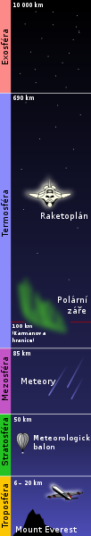
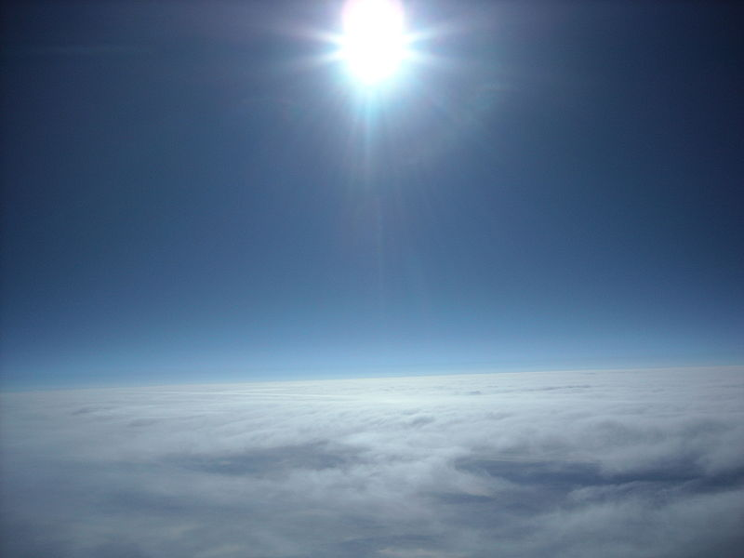
Atmosféra
Atmosféra Země je vrstva plynů obklopující planetu Zemi asi do výše 11 km a udržovaná na místě zemskou gravitací.
Nemá horní hranici – místo toho plynule řídne a přechází do vesmíru.
Atmosféra chrání pozemský život před nebezpečnou sluneční a kosmickou radiací a svou schopností udržovat teplo snižuje teplotní rozdíly mezi dnem a nocí.

Slide 5
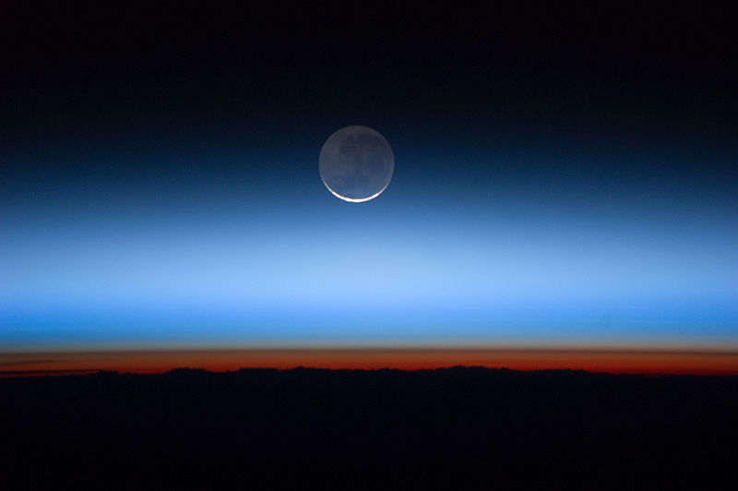
Vzduch
Vzduch je obal Země, který tvoří atmosféru.
Je to bezbarvý plyn bez zápachu.
Je složen z dusíku (78 %)
z kyslíku ( 21 %)
a z dalších plynů (1%)
Živočichové i rostliny při dýchání odebírají ze vzduchu kyslík.

Slide 6
Jediným zdrojem kyslíku na Zemi jsou ……………………………………..
(tajenka je v křížovce)
1 naše planeta se jmenuje
2 maminčina sestra je tvoje
3 na podzim ze stromu padá
4 šípek je
5 vlak zastavuje na
6 surovinou na sýr je
7 kolem obrazu je
8 cyklista jezdí na
9 borovice je
10 oběd se dává na
11 letadlo řídí
12 rodiče a děti tvoří
13 čteme si v
14 šedivý hlodavec
zelené rostliny
1
2
3
4
5
6
7
8
9
10
11
12
13
14

Slide 7
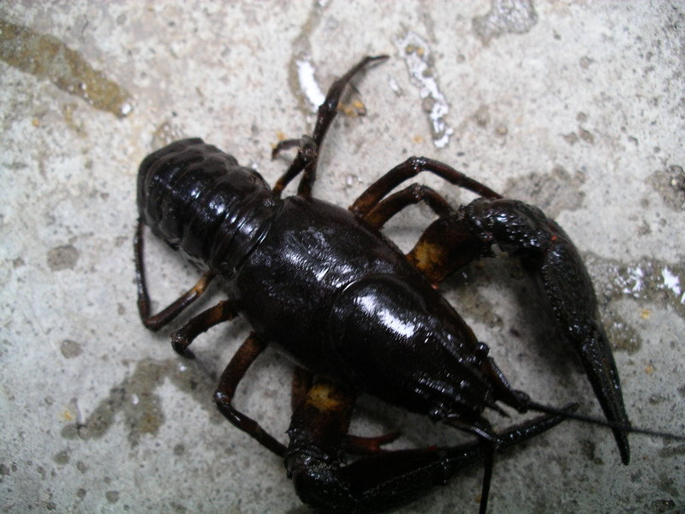
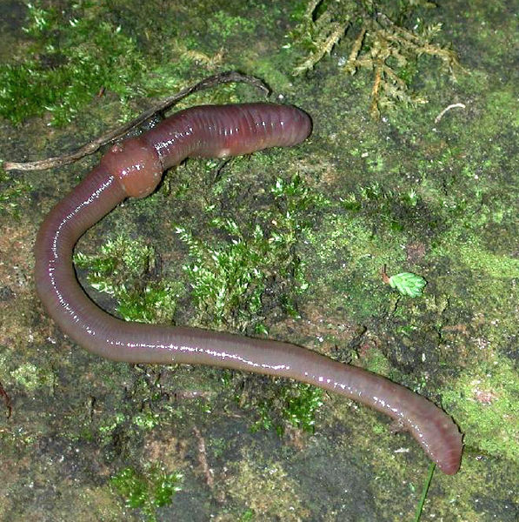
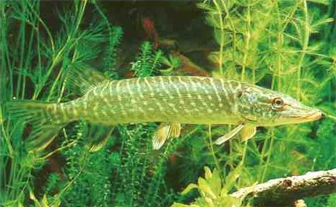
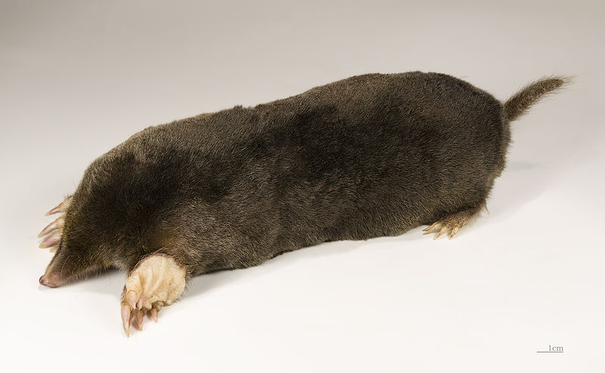
Vzduch je obsažen i ve vodě a v půdě, kde umožňuje život některým živočichům.

Slide 8
Vzduch poznáme podle toho, že se pohybuje = vítr
Stupně pohybu vzduchu:
Bezvětří
Vánek
Vítr
Vichřice
Uragán

Slide 9
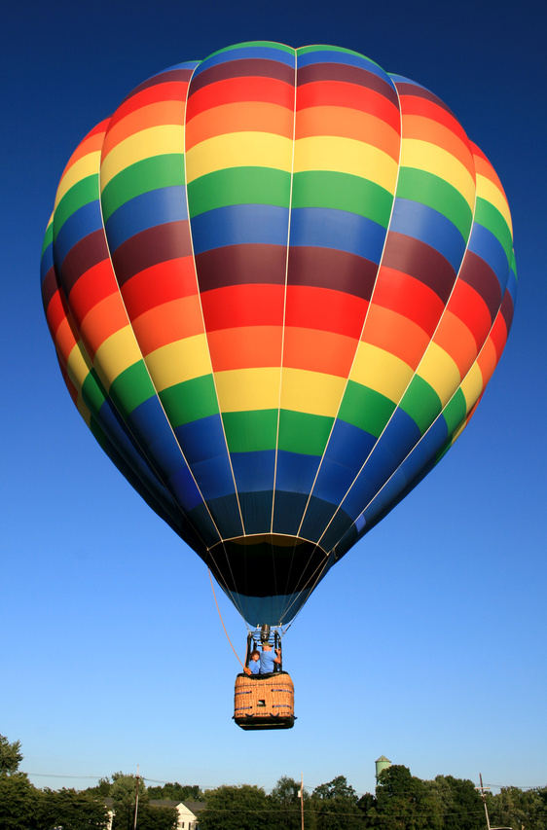
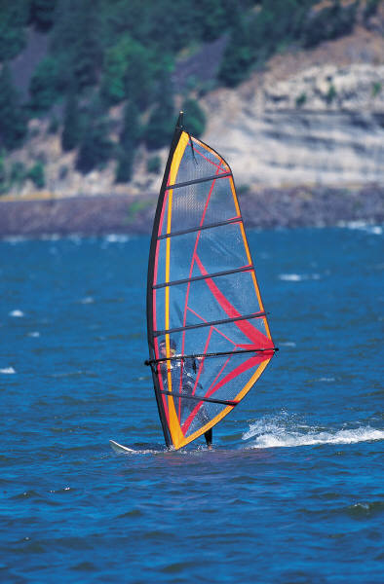

Člověk vzduch (vítr) využívá mnoha způsoby
zábava, sport

Slide 10
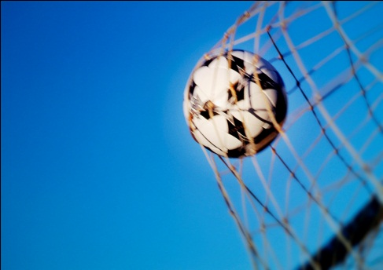
V průmyslu
se stlačený vzduch používá zejména pro pneumatické nástroje. Příkladem je pneumatické kladivo nebo sbíječka.
Stlačeným vzduchem se nafukují pneumatiky, zvedací vaky, nafukovací čluny, míče, hračky.
Stlačený vzduch je také používán při potápění a práci pod vodou.

Slide 11
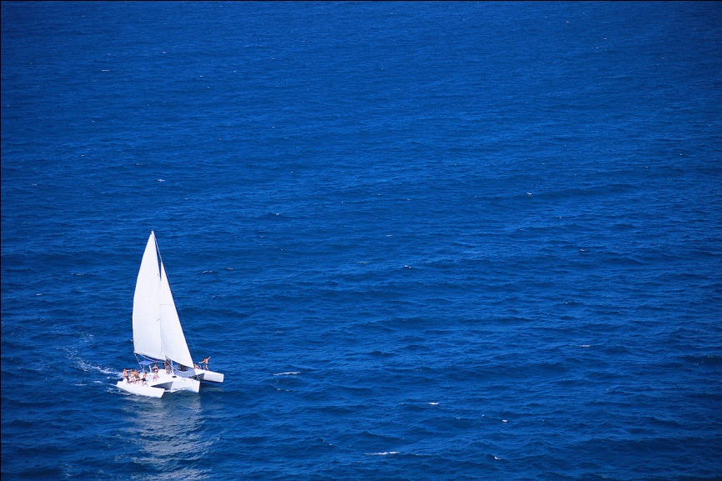
Vítr pohání také některé lodě. Říká se jim ………………………………
plachetnice
1 porost těla ptáků
2 podzemní místnost
3 matčina matka
4 orgán sluchu
5 nosíme ji na hlavě
6 Mikuláš a
7 zasklená díra ve zdi
8 rezavá psovitá šelma
9 potřeba rybáře
10 usušená tráva
1
2
3
4
5
6
7
8
9
10

Slide 12
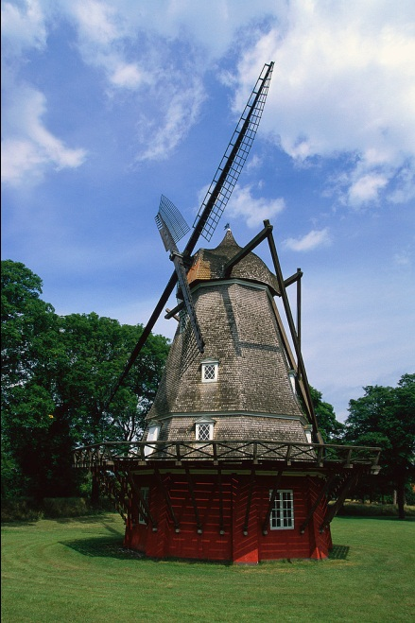
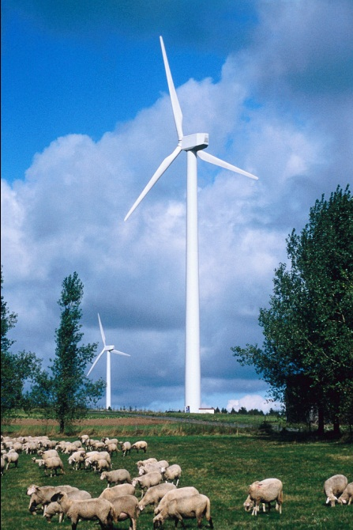
Vítr = zdroj elektrické energie
V dřívějších dobách vítr poháněl mlýn, který mlel obilí.
V současnosti se budují větrné elektrárny, které jsou ekologickým zdrojem elektrické energie.
Pokus se vysvětlit pojem „ekologický“.
Víš, co je to smog?

Slide 13
Použité zdroje:
KORONER. http://cs.wikipedia.org/wiki/Atmosf%C3%A9ra_Zem%C4%9B [online]. [cit. 12.3.2013]. Dostupný na WWW: http://cs.wikipedia.org/wiki/Soubor:Atmosphere_layers-cs.svg
FLICKR. http://cs.wikipedia.org/wiki/Atmosf%C3%A9ra_Zem%C4%9B [online]. [cit. 12.3.2013]. Dostupný na WWW: http://cs.wikipedia.org/wiki/Soubor:Meteotek08_atmosfera03.jpg
ISS EXPEDITION 28 CREW. http://commons.wikimedia.org/wiki/Category:Earth%27s_atmosphere?uselang=cs [online]. [cit. 12.3.2013]. Dostupný na WWW: http://commons.wikimedia.org/wiki/File:Moon_Limb_%26_Troposphere.JPG?uselang=cs
MICAEL LINNENBACH. http://cs.wikipedia.org/wiki/%C5%BD%C3%AD%C5%BEala_obecn%C3%A1 [online]. [cit. 12.3.2013]. Dostupný na WWW: http://cs.wikipedia.org/wiki/Soubor:Regenwurm1.jpg
DIDIER DESCOUENS. http://cs.wikipedia.org/wiki/Krtek [online]. [cit. 12.3.2013]. Dostupný na WWW: http://cs.wikipedia.org/wiki/Soubor:Talpa_europaea_MHNT.jpg
D.MAKAVIČIUS. http://cs.wikipedia.org/wiki/Rak_%C5%99%C3%AD%C4%8Dn%C3%AD [online]. [cit. 12.3.2013]. Dostupný na WWW: http://cs.wikipedia.org/wiki/Soubor:Potamobius_astacus.jpg
MILLA TOM. http://cs.wikipedia.org/wiki/%C5%A0tika_obecn%C3%A1 [online]. [cit. 12.3.2013]. Dostupný na WWW: http://cs.wikipedia.org/wiki/Soubor:Hecht.jpg vlastní zdroj galerie Microsoft Office

